Slide 1

Visão e Conceito: JetLocker
“Um upgrade na sua forma de viajar”

Slide 2

Imagine que é um turista que pretende visitar os Alpes em Espanha e que transporta consigo, no avião, equipamento para praticar ski

Slide 3

O NOSSO NEGÓCIO

Slide 4
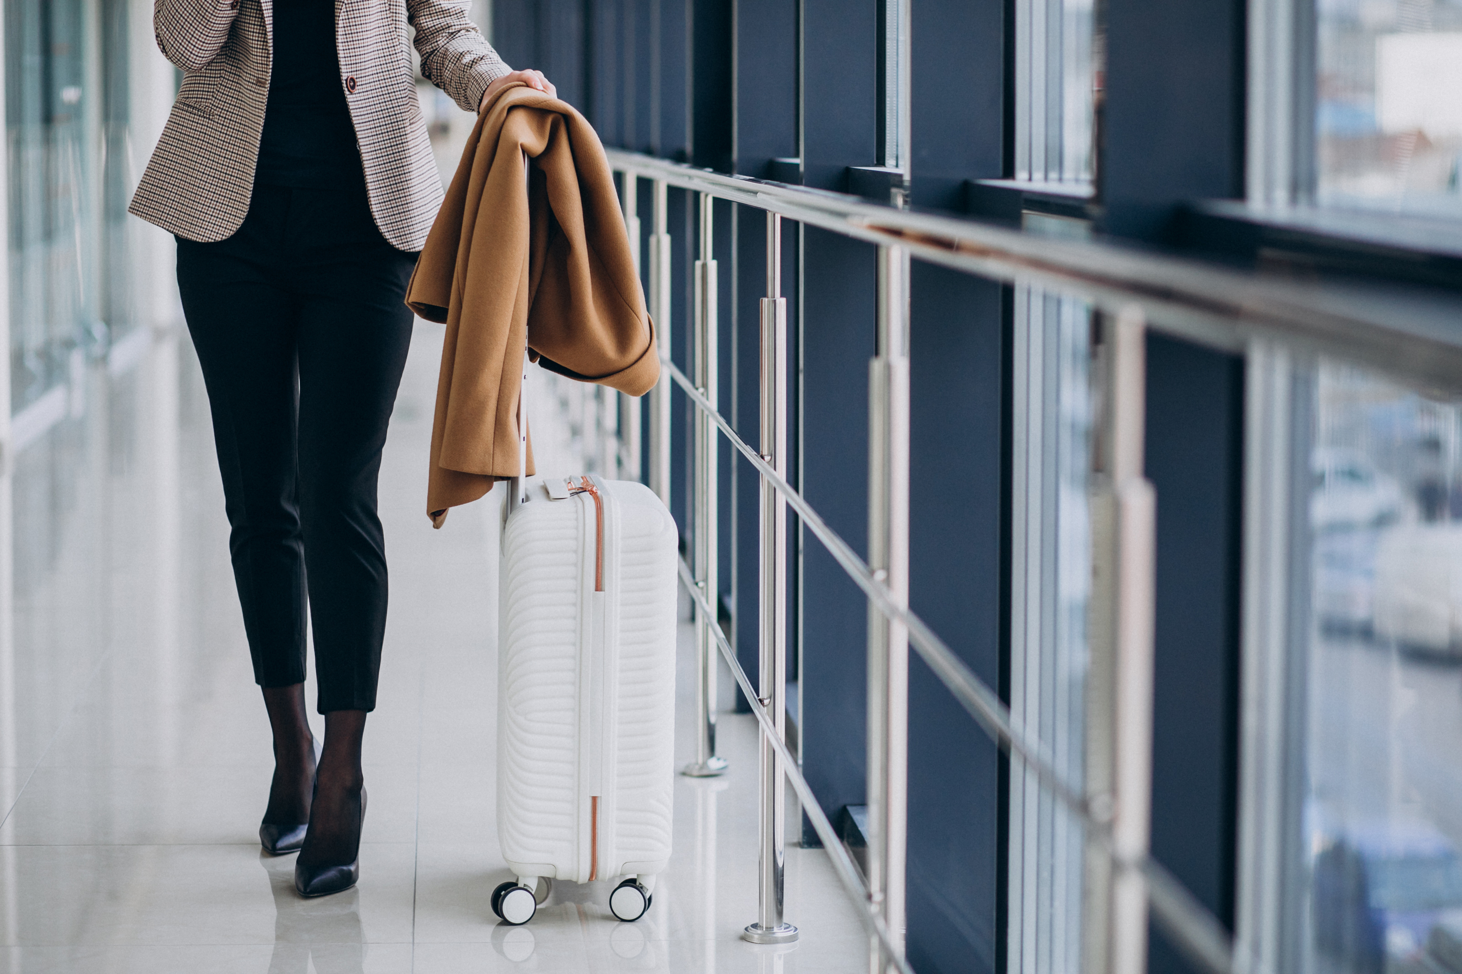
Promotor
ANA – Aeroportos Portugal
Autoridade responsável por 10 aeroportos portugueses
Passageiros em 2020
Mais de 18 milhões
Caraterísticas
Colaboração com 54 companhias aéreas
Cerca de 152 destinos para visitar

Slide 5
PORQUÊ?

Slide 6

Simplicidade
Acessibilidade
Objetivos
Confiança
Eficiência

Slide 7
Mudança do Modelo de Serviço
Recolha da bagagem
Pedido de recolha de bagagem
Transporte da bagagem até ao local de recolha

Slide 8
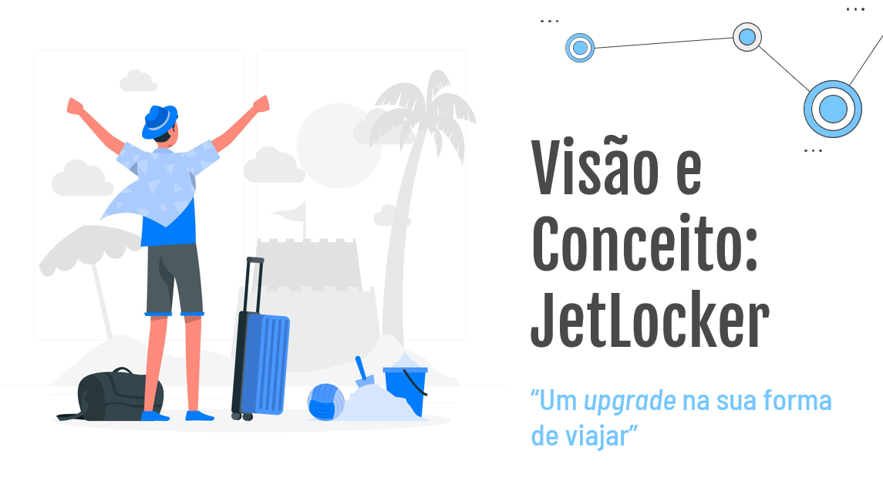
Para facilitar o processo aos clientes…
Implementação de um website
Implementação de uma app

Slide 9
Funções da nossa aplicação/website
Transportar
Consultar
01
Pedido de recolha da bagagem retida no aeroporto;
02
Verificar a ocupação e localização dos “lockers” e dos pontos de recolha;
Transferir
Reportar
03
Transferência do conteúdo de um “locker” ou ponto de recolha para outro;
04
Reportar erros na funcionalidade do sistema ou danos provocados durante o transporte

Slide 10
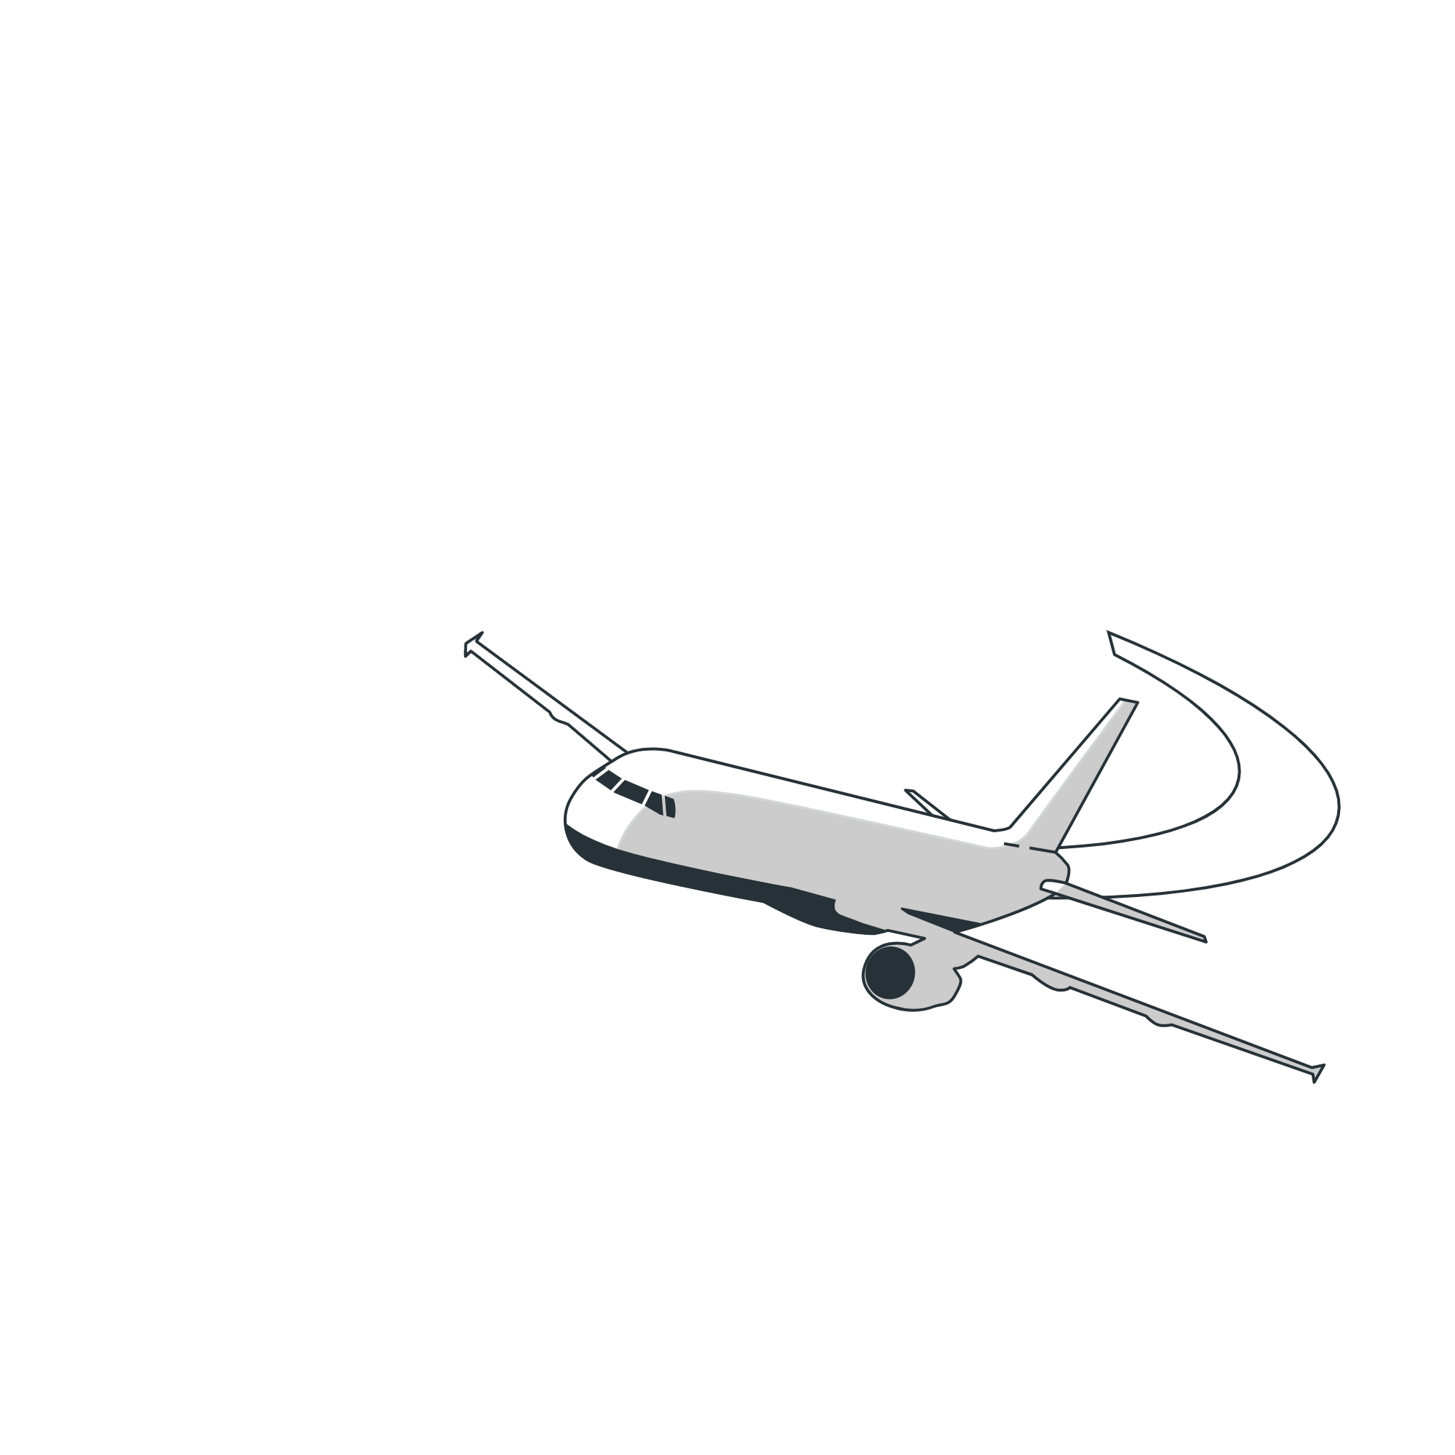
Geração de Valor
Aumento do número de clientes a utilizar aeroportos geridos pela ANA
Maior satisfação dos clientes
Aumento dos lucros
Reconhecimento entre os seus competidores
Exploração de um novo setor do mercado

Slide 11
Obrigado
Tem alguma questão?
jetlocker.support@gmail.com
+91 620 421 838
www.jetlocker.com
Please keep this slide for attribution

